Slide 1
Даалгавар №4

Slide 2
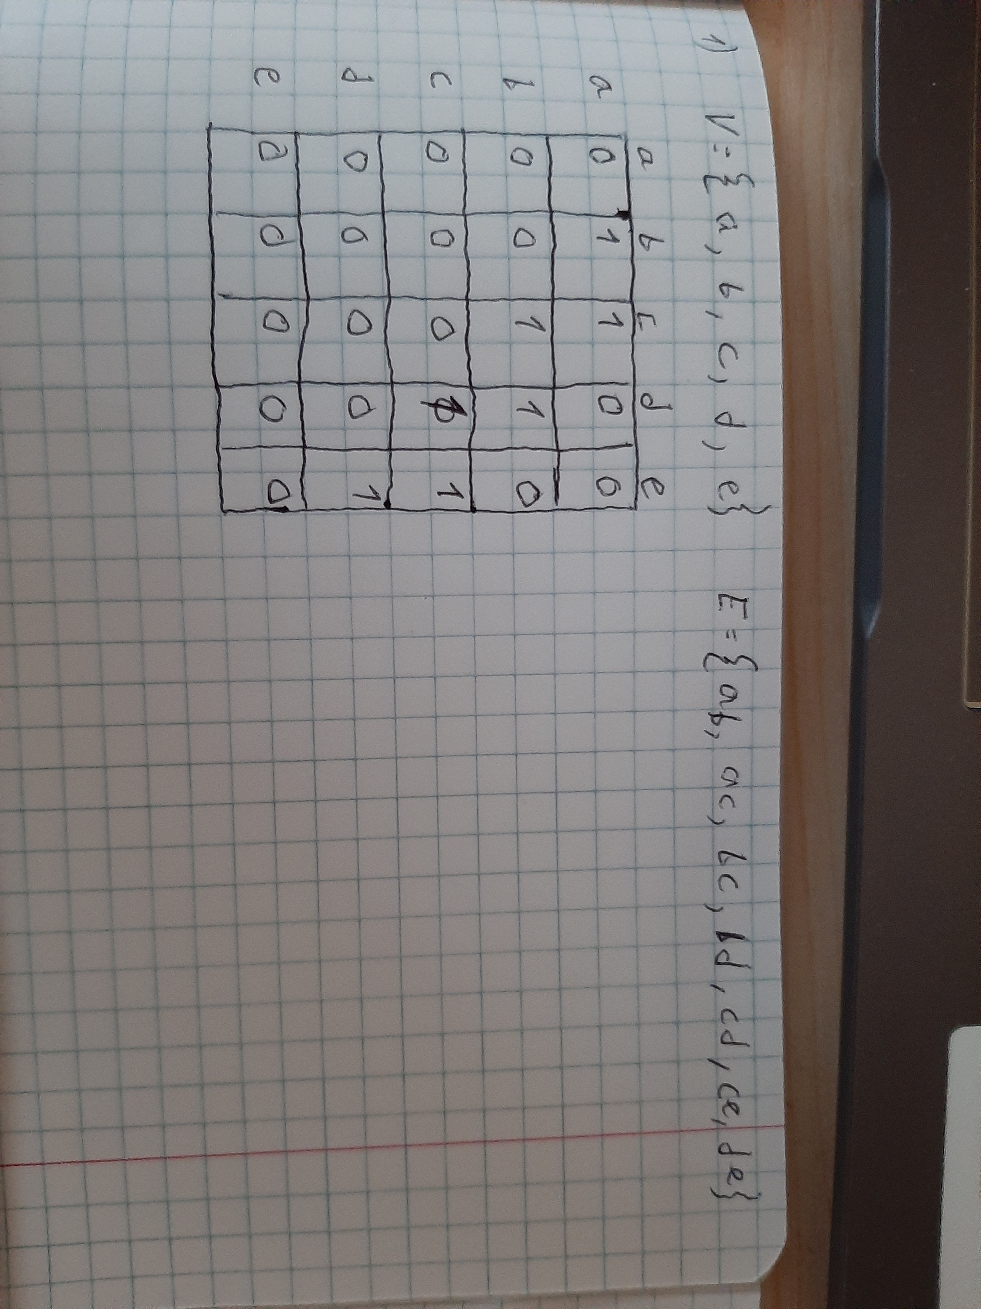
1. G=(V,E) граф доорх байдлаар өгөгдөв. V = {a, b, c, d, e}, E = {ab, ac, bc, bd, cd, ce, de}. Хөршийнматриц (adjacency matrix) байгуулна уу.
Дараах графын орой болон ирмэгүүд өгөгдсөн ба дараах байдлаар хөршийн матрицыг байгуулсан.

Slide 3
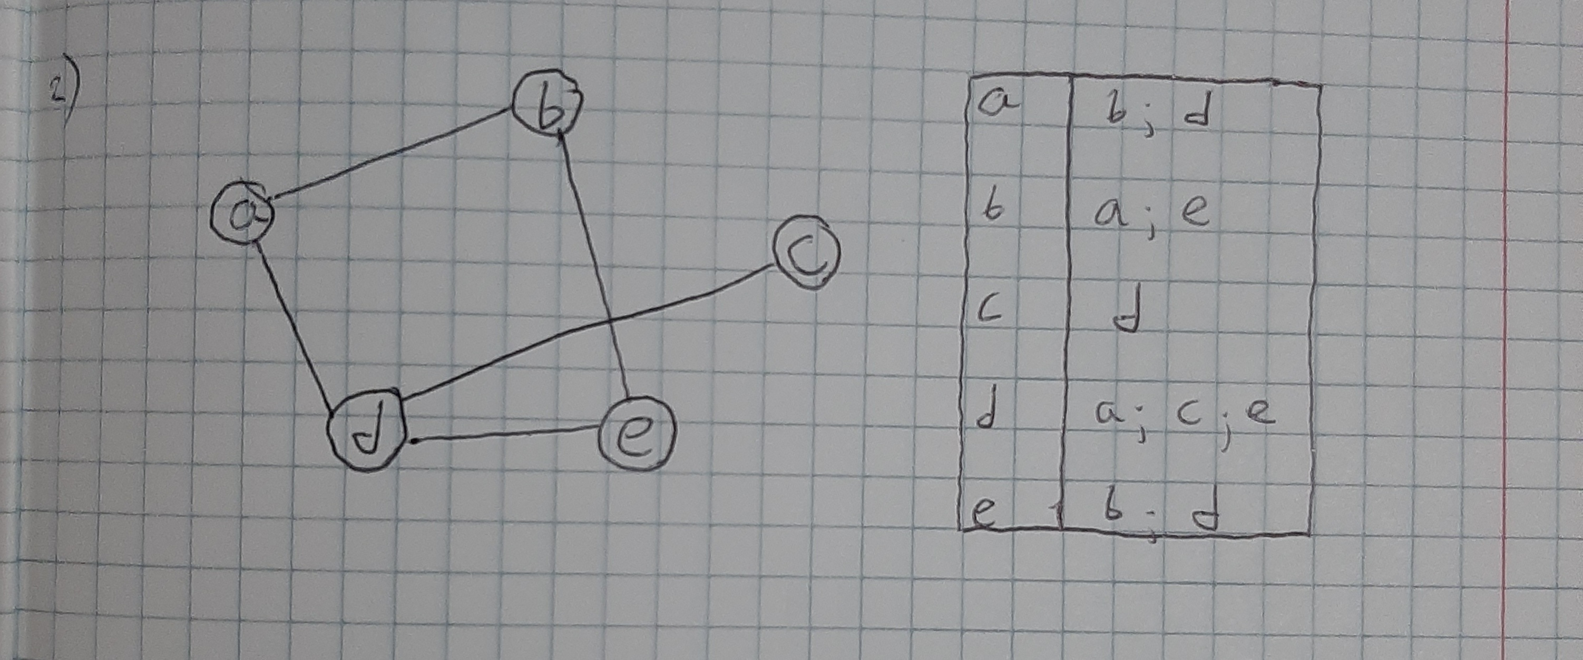
2. G графын хөршийн матриц доорх байдлаар өгөгдөв. Графыг зурж,хөршийн жагсаалтыг (adjacency list) байгуул.
Өгөгдсөн G графын хөршийн матрицын өгөгдлийн дагуу графыг зурж, хөршийн жагсаалтыг байгуулсан.

Slide 4
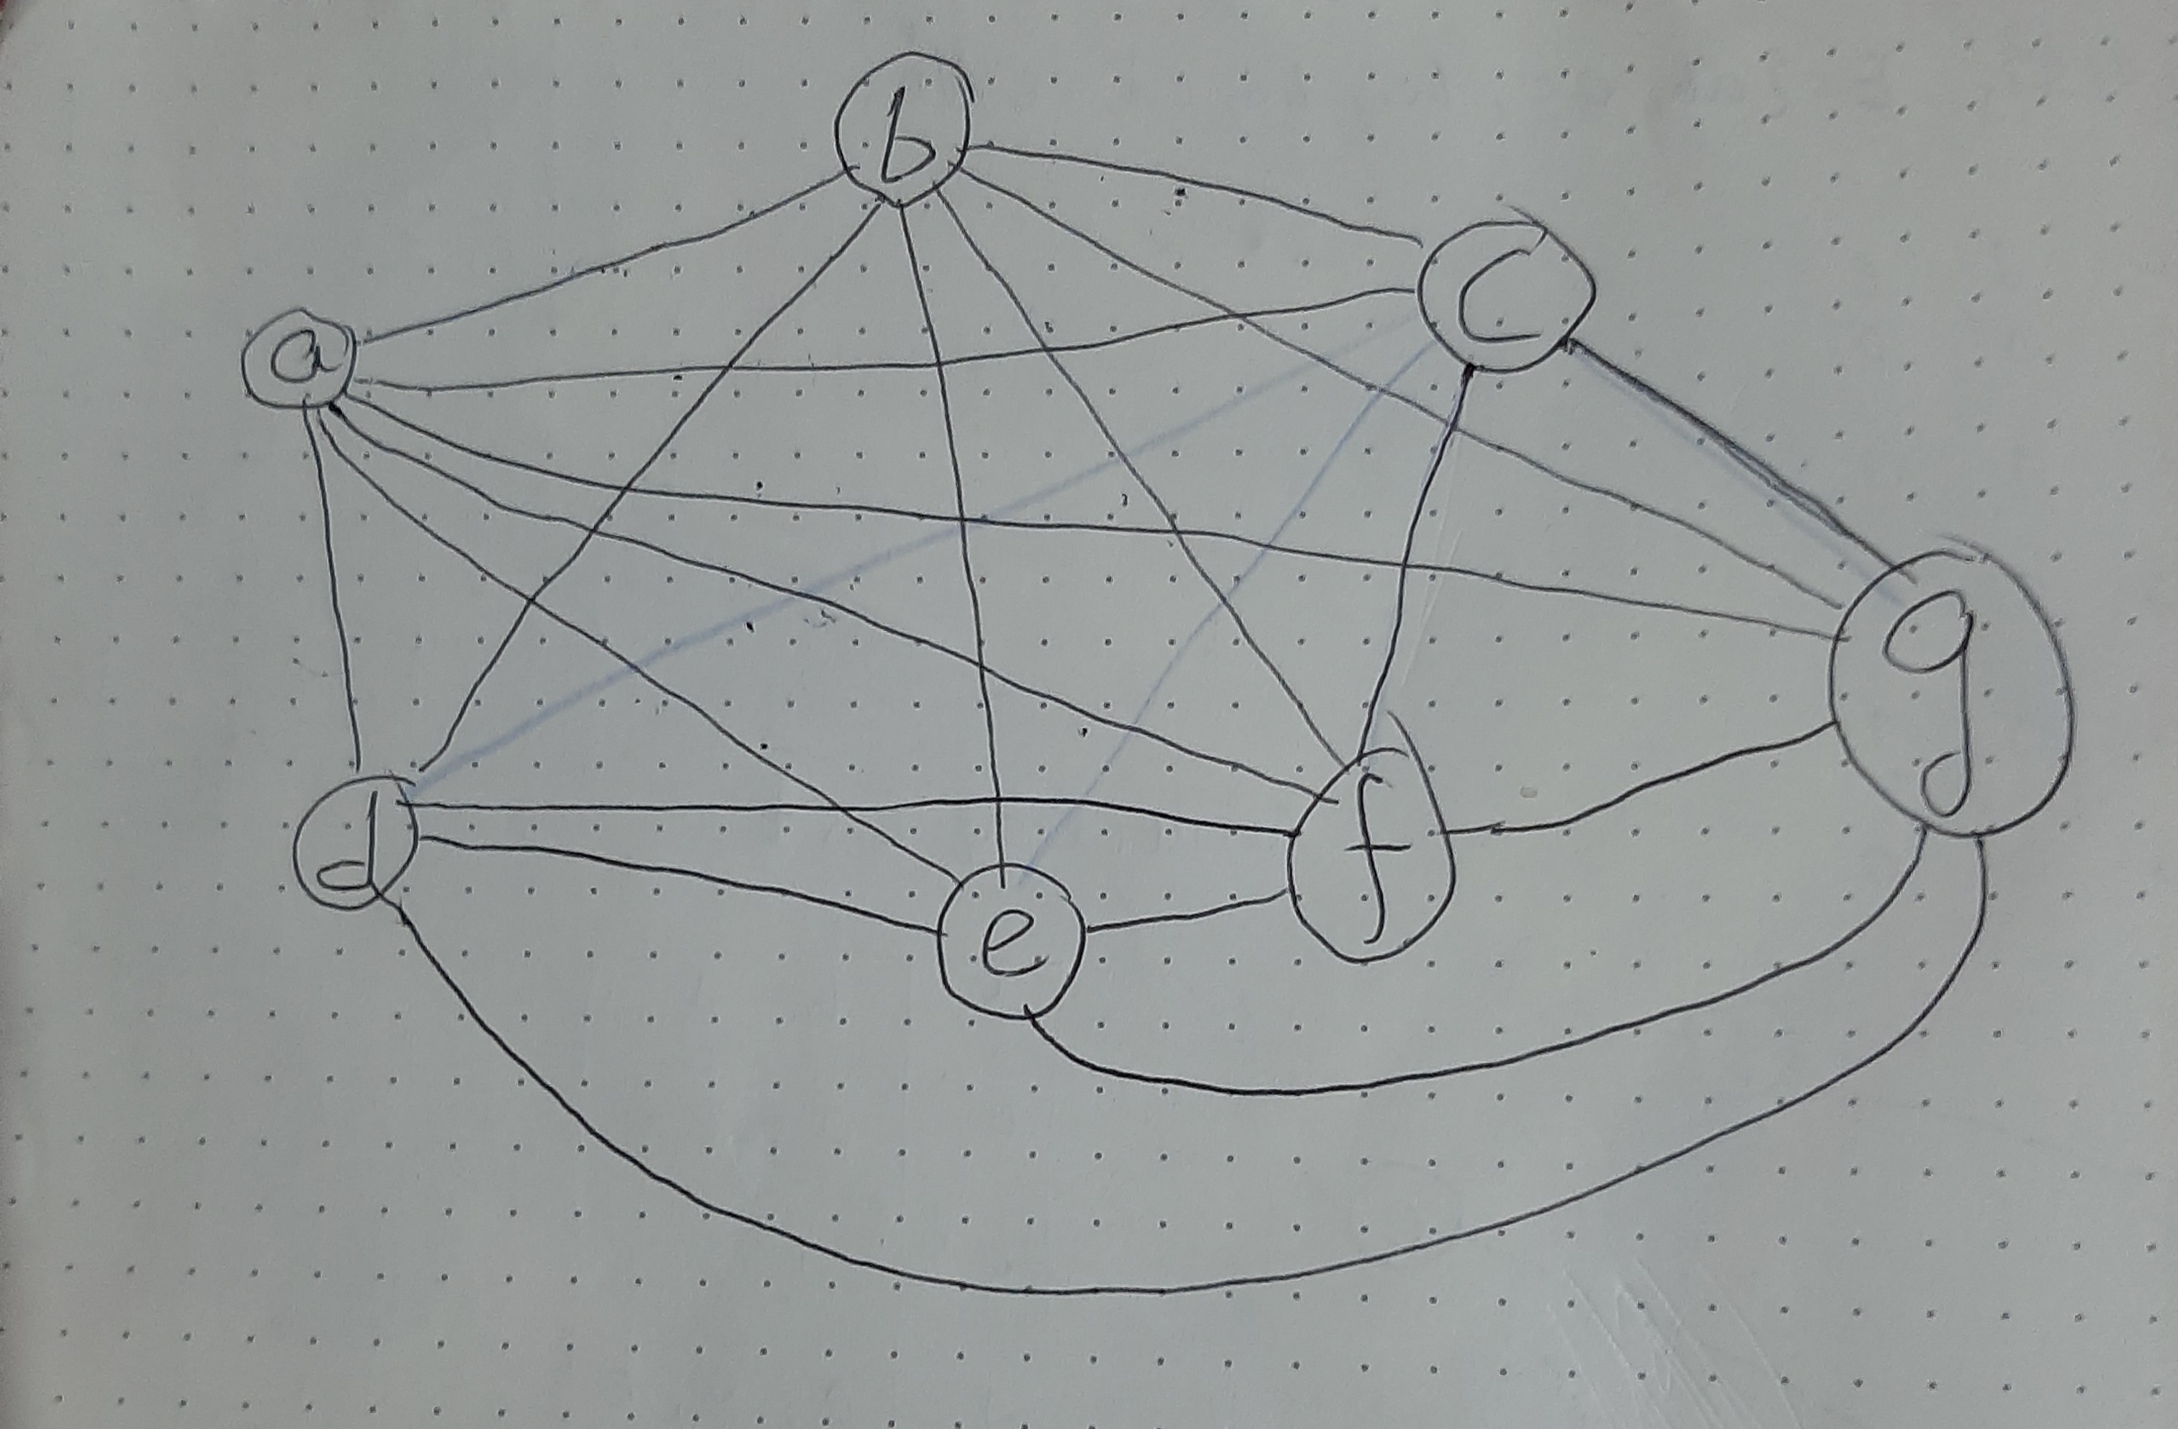
3. G графын оройн тоо 7-оос их буюу тэнцүү, орой бүр 6 -аас их буюу тэнцүү тооны зэрэгтэй. Энэ граф бага 21 ирмэгтэй гэж үзүүл.
Жишээ нь 7ш оройтой графын хувьд орой бүр 6-аас их зэрэгтэй байж болох учраас орой бүр хоорондоо холбогдох боломжтой. Ингэснээр 21 ирмэг үүснэ.

Slide 5
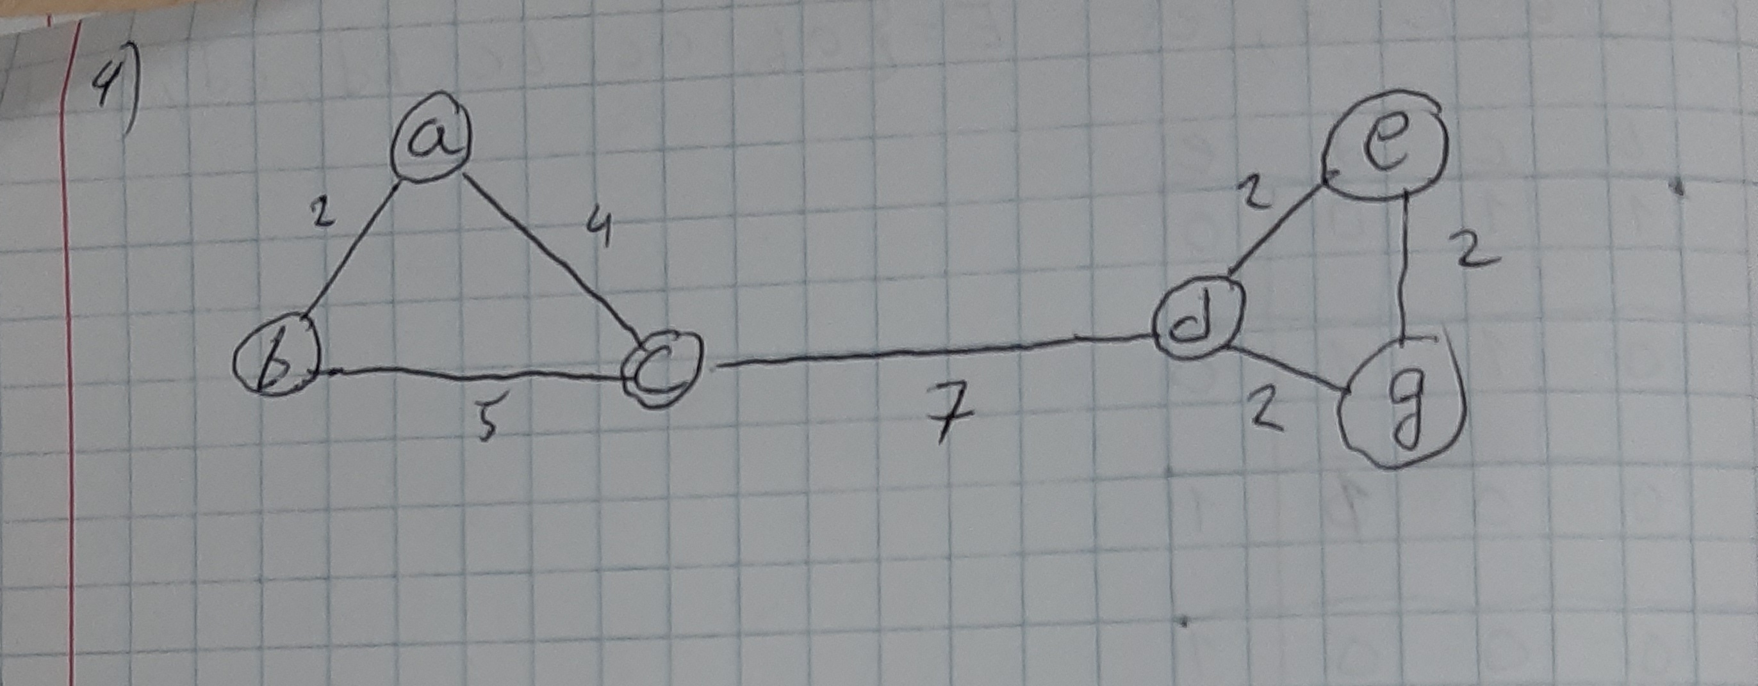
4. Холбоост графын хамгийн урт хоёр замыг авч үзье. Графын ядаж нэг оройг хоёул дайрна гэж батал. Тусламж: бүх оройнууд ялгаатай гэж үзээд зөрчилд хүргэ.
Бүх оройнуудыг ялгаатай гэж үзээд дараах байдлаар хамгийн урт 2 зам нэг оройг дайрсан.

Slide 6
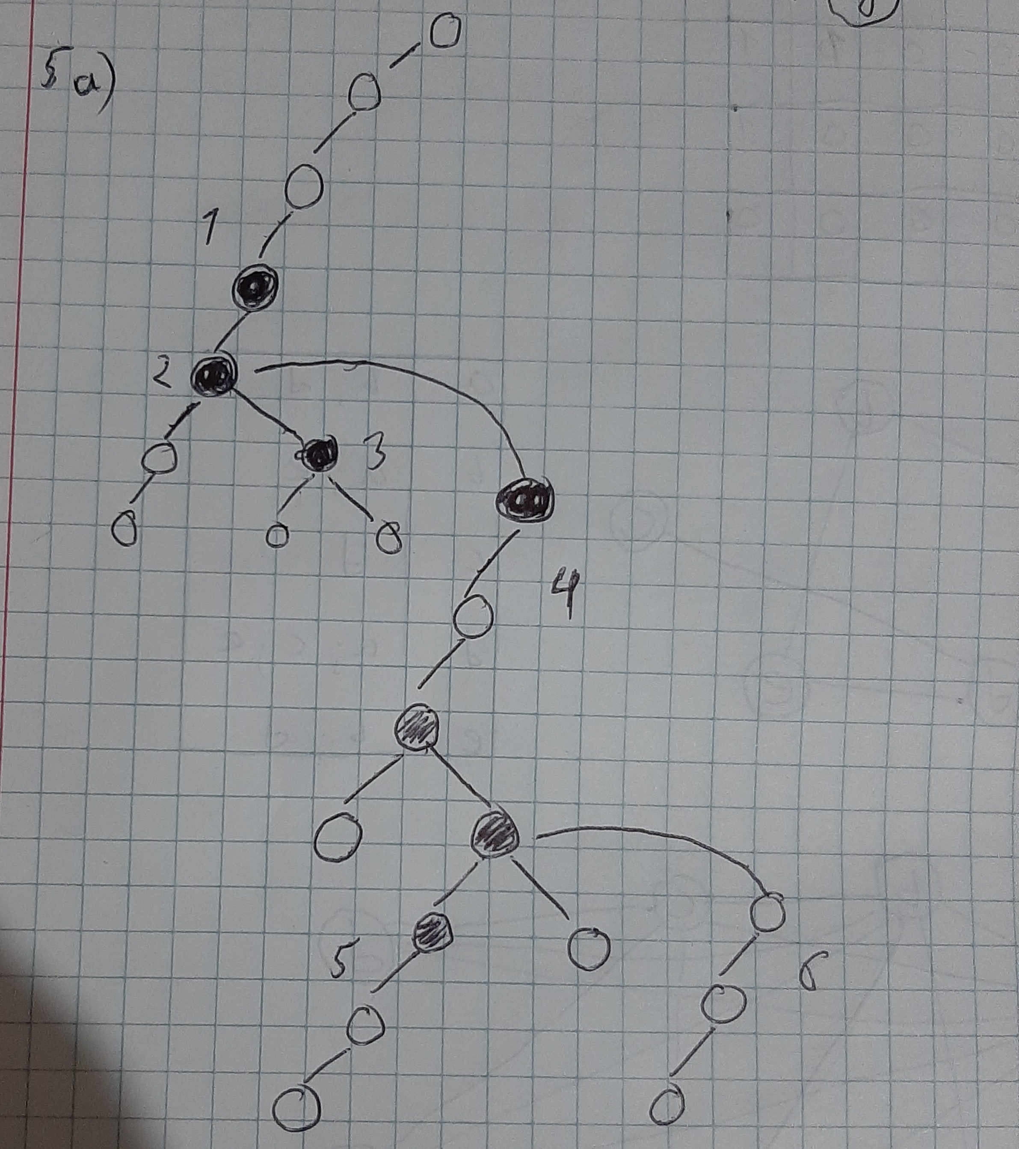
5. Графын тасрах орой (articulation point), гүүр ирмэгийг судлая. Тасрах орой гэдэг нь уг оройг устгахад графын хэд хэдэн компонентэд задарна. Гүүр ирмэг гэдэг нь уг ирмэгийг устгахад граф хэд хэдэн хэсэгт задарна. Доорх зурагт тасрах орой гүүр ирмэгийг тод хараар харуулав.
А. DFS модыг байгуулна уу.
Dfs модыг дараах байдлаар байгуулсан.

Slide 7
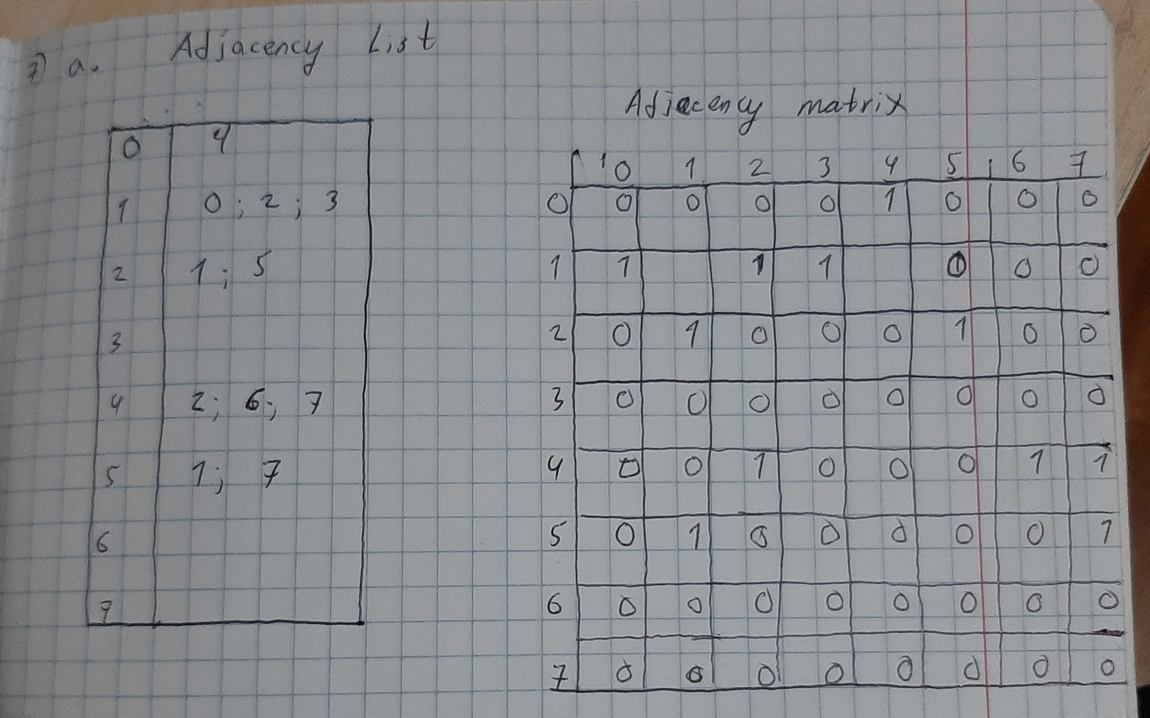
7. Доорх чиглэлт, жинтэй граф өгөгдөв.
А. Хөршийн жагсаалт (adjacency list), хөршийн матриц (adjacency matrix)-г байгуулна уу.
Чиглэлтэй, жинтэй граф өгөгдсөн хөршийн
матриц болон хөршийн жагсаалтыг дараах
байдлаар байгуулсан.

Slide 8
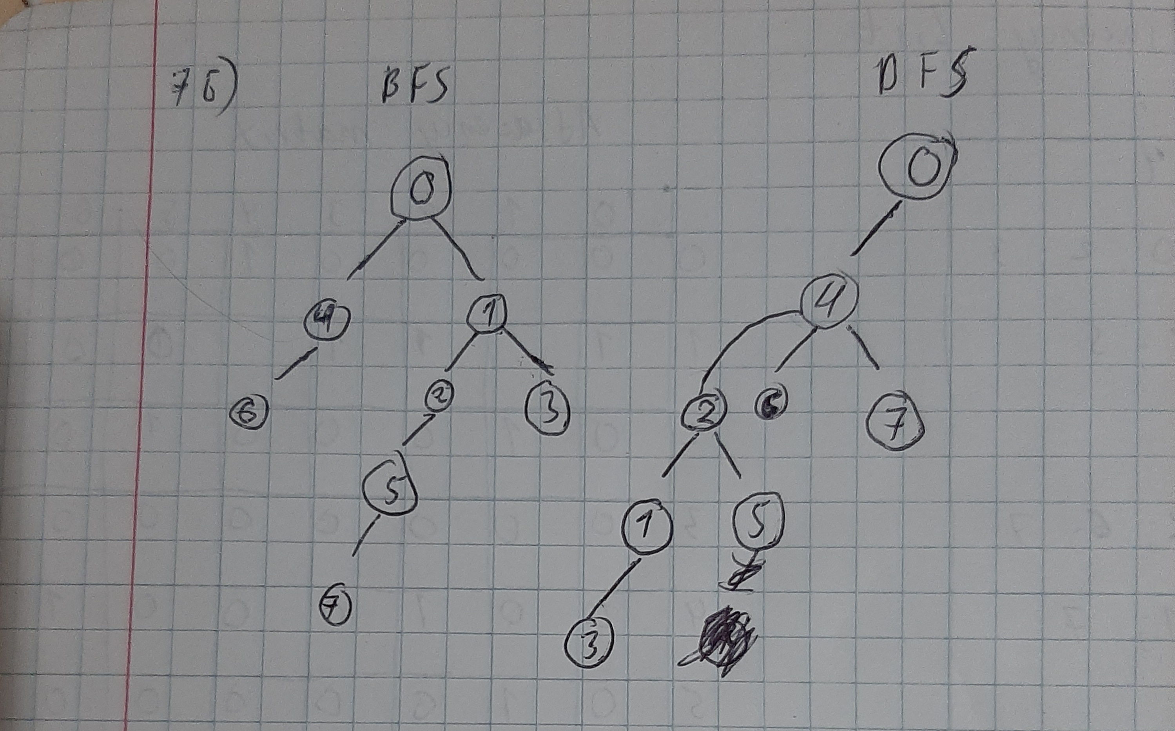
Б.0 оройгоос эхэлэлтэй DFS, BFS модыг байгуул.

